Slide 1

Thứ ba ngày 19 tháng 12 năm 2023
TIẾNG VIỆT
Tiết 108:(NGHE – VIẾT): GIÓ

Slide 2



Slide 3

1. Nghe – viết

Slide 4



Gió
Gió có nhiều bạn
Có bạn trúc xanh
Tốt bụng hiền lành
Tặng gió chiếc sáo
Ve đi hát dạo
Tặng chiếc phong cầm
Các bạn lá mầm
Tặng nhiều bài hát
Và nhiều bạn khác
Tặng nhiều loại đàn
Họ rất sẵn sàng
Dạy cho gió học
Vượt qua khó nhọc
Gió học thành công
Thổi vào cây thông
Thông reo vi vút.
(Võ Quảng)

Slide 5
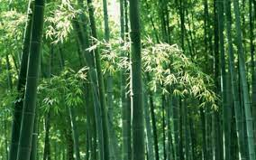
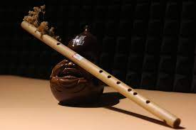
Bạn của gió gồm những ai?
trúc xanh
chiếc sáo

Slide 6
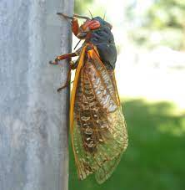
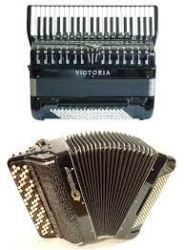
Phong cầm
Ve sầu

Slide 7
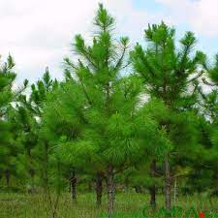
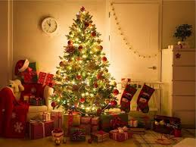
Cây thông

Slide 8

Gió có nhiều bạn tốt, sẵn sàng giúp đỡ gió để gió thành công trong việc học.

Slide 9
Cùng luyện từ khó
trúc xanh
sẵn sàng

Slide 10
Gió
Gió có nhiều bạn
Có bạn trúc xinh
Tốt bụng hiền lành
Tặng gió chiếc sáo
Ve đi hát dạo
Tặng chiếc phong cầm
Các bạn lá mầm
Tặng nhiều bài hát
Và nhiều bạn khác
Tặng nhiều loại đàn
Họ rất sẵn sàng
Dạy cho gió học
Vượt qua khó nhọc
Gió học thành công
Thổi vào cây thông
Thông reo vi vút.
(Võ Quảng)
Bài thơ không chia khổ nên không cách dòng ở đoạn nào.

Slide 11
Gió
Gió có nhiều bạn
Có bạn trúc xinh
Tốt bụng hiền lành
Tặng gió chiếc sáo
Ve đi hát dạo
Tặng chiếc phong cầm
Các bạn lá mầm
Tặng nhiều bài hát
Và nhiều bạn khác
Tặng nhiều loại đàn
Họ rất sẵn sàng
Dạy cho gió học
Vượt qua khó nhọc
Gió học thành công
Thổi vào cây thông
Thông reo vi vút.
(Võ Quảng)
Mỗi câu trong bài thơ có 4 tiếng.

Slide 12
Gió
Gió có nhiều bạn
Có bạn trúc xanh
Tốt bụng hiền lành
Tặng gió chiếc sáo
Ve đi hát dạo
Tặng chiếc phong cầm
Các bạn lá mầm
Tặng nhiều bài hát
Và nhiều bạn khác
Tặng nhiều loại đàn
Họ rất sẵn sàng
Dạy cho gió học

Slide 13


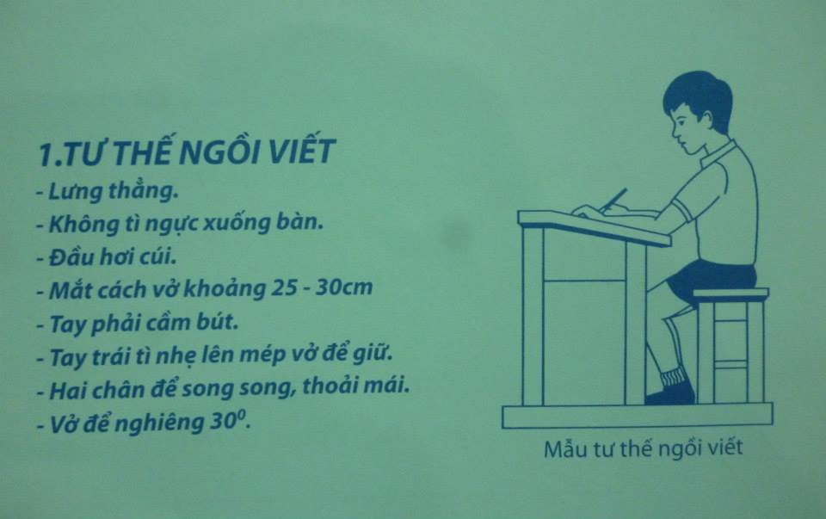
Tư thế ngồi viết bài

Slide 14

Cùng luyện từ khó
Lưu ý khi trình bày
Lùi vào 2 ô ly
trúc xinh
sẵn sàng
Gió có nhiều bạn
sẵn sàng

Slide 15

Nghe - viết
Tiêu chí đánh giá
1. Sai không quá 5 lỗi
2. Chữ viết rõ ràng, sạch đẹp
3. Trình bày đúng hình thức
Em hãy tự đánh giá phần viết của mình và của bạn

Slide 16
2. Làm bài tập a hoặc b

Slide 17
Thảo luận nhóm đôi (2 phút)
Bài 2b. Chọn tiếng chứa ao hoặc au thay cho ô vuông.
(tào/tàu)
Cây dừa xanh tỏa nhiều □
Dang tay đón gió, gật đầu gọi trăng
Thân dừa bạc phếch tháng năm
Quả dừa – đàn lợn con nằm trên □
Đêm hè hoa nở cùng □
□ dừa – chiếc lược chải □ mây xanh.
(Theo Trần Đăng Khoa)
(cao/cau)
(sao/sau)
(tào/tàu) (vào/vàu)

Slide 18
b. Chọn tiếng chứa ao hoặc au thay cho ô vuông.
(tào/tàu)
Cây dừa xanh tỏa nhiều □
Dang tay đón gió, gật đầu gọi trăng
Thân dừa bạc phếch tháng năm
Quả dừa – đàn lợn con nằm trên □
Đêm hè hoa nở cùng □
□ dừa – chiếc lược chải □ mây xanh.
(Theo Trần Đăng Khoa)
tàu
(cao/cau)
cao
(sao/sau)
sao
(tào/tàu) (vào/vàu)
Tàu
vào

Slide 19
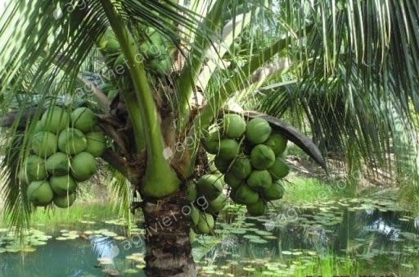
Dừa là một loài thực vật thân gỗ, một biểu tượng văn hóa nhiệt đới. Dừa cung cấp thực phẩm, nhiên liệu, mỹ phẩm, thuốc dân gian và nhiều công dụng khác

Slide 20
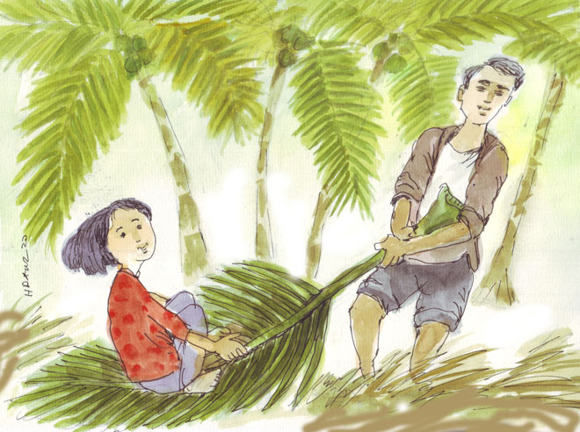
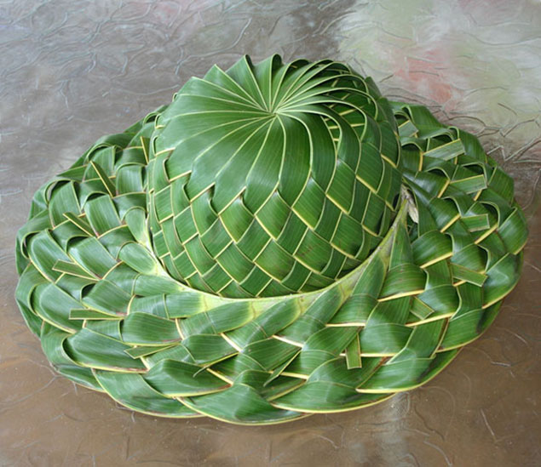

Slide 21
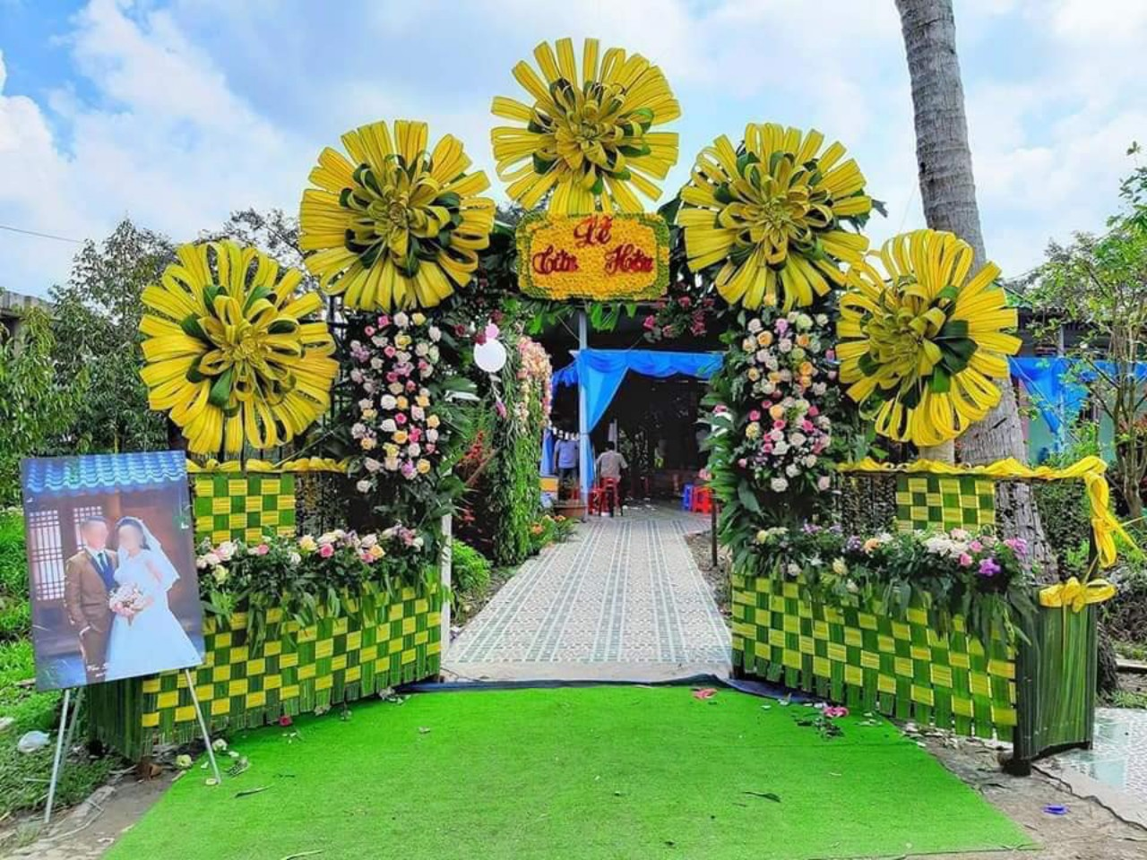

Slide 22

Câu 3: Tìm từ ngữ được tạo bởi mỗi tiếng sau đây:
sao/xao
sào/xào
Phiếu Bài Tập

Slide 23

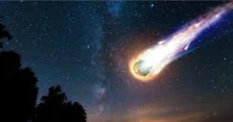
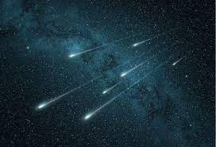
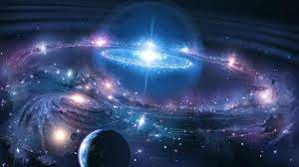
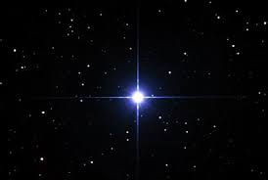

sao chổi
vì sao
ngôi sao

Slide 24
xao
lao xao
xao xuyến
xao xác
xao động...

Slide 25
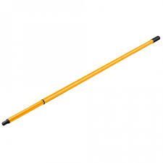
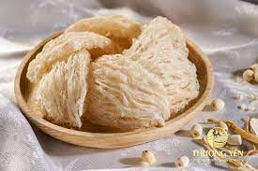
sào
cây sào
yến sào

Slide 26
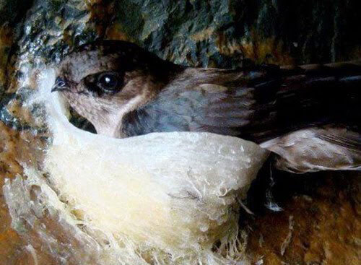
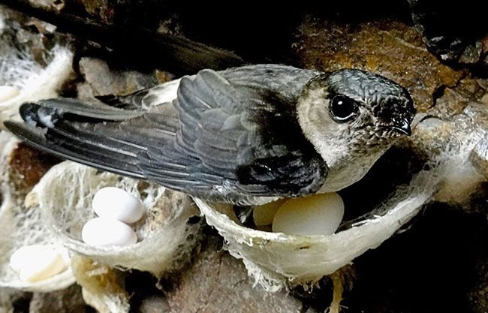
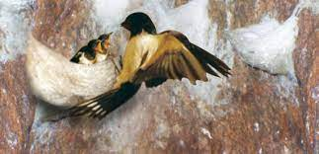

Slide 27
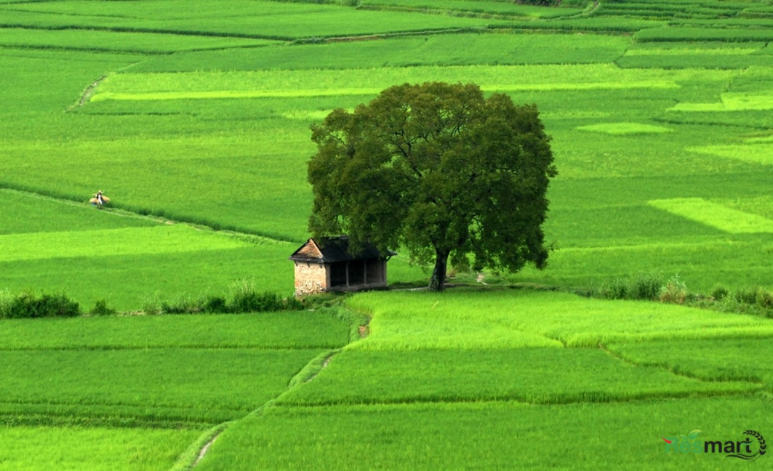


Slide 28
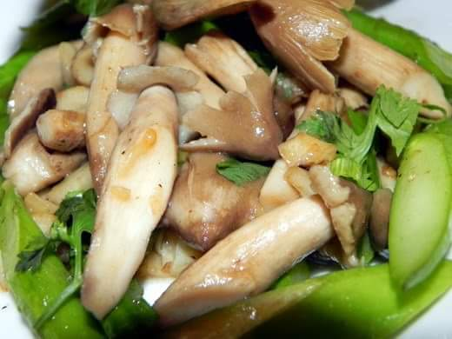

xào nấu
xào xạc
https://www.youtube.com/watch?v=RnmEoC1e5D8&t=11s

Slide 29

Củng cố dặn dò

Slide 30

LOGO

